Slide 1
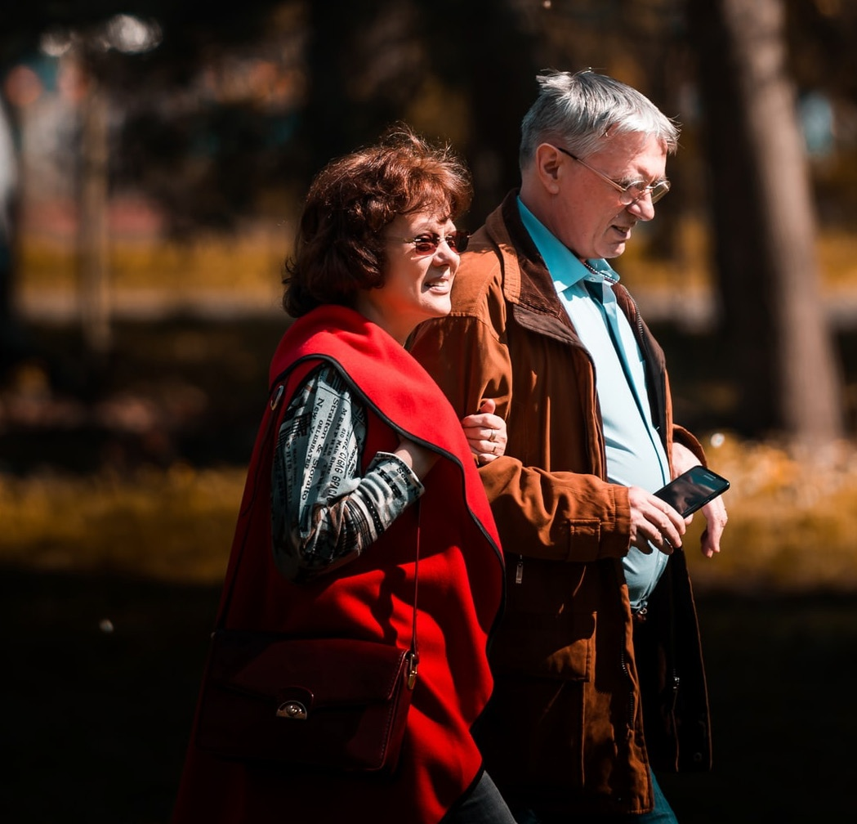
ВОДИЧ ЗА АКТИВНО, ЗДРАВО И ПРОДУКТИВНО СТАРЕЊЕ
Др Синиша Ђекић
спец. медицине рада

Slide 2
Ова брошура је настала у оквиру пројекта ,,Водич за активно и здраво старење у 2019 год” подржано средствима Градске Управе за здравство Града Новог Сада.

Slide 3
Старење није болест, већ нормална, физиолошка, појава и сигурна будућност готово сваког човека.
Зато је мудри људи доживљавају и као привилегију.
Колико брзо и на који начин старимо зависи од генетике појединца, али и од примене позитивног здравственог понашања током целог живота.
Старост се дели на три раздобља: рану (65-74 године), средњу (75-84 године) и дубоку старост (од 85 године), када долази до успоравања физиолошких процеса у телу и знатнијег испољавања хроничних незаразних болести.
Захваљујући развоју медицине, популација старијих људи у свету је све бројнија.
Дан старијих особа се обележава 1 октобра.

Slide 4
СМЕРНИЦЕ ЗА АКТИВНО, ЗДРАВО И ПРОДУКТИВНО СТАРЕЊЕ
СТАЛНА ФИЗИЧКА АКТИВНОСТ, ЦЕЛОГ ЖИВОТА
Пожељно је да код старијих особа физичка активност буде стручно вођена и надзирана, те програмирана у односу на трајање, интензитет оптерећења, здравствено стање и функционалну способност старије особе;
Спроводи се континуирана физичка активност, барем 2-3 пута недељно, примереног трајања (15-30 минута);

Slide 5
Потребно је одредити оптимални интензитет вежбања (зависно од здравља, функционалне способности, доби, пола, ранијег бављења физичком активношћу и др);
У избору физичке активности предност се даје садржајима у природи, који стимулишу побољшање рада срца, крвотока, дисања (нпр. шетње, баштованство, справе за вежбање на отвореном, пливање...);
У сврху лечења невољног отицања мокраће, примењују се Кегелове вежбе за јачање мишића око карлице, који, када се оснаже, боље подржавају мокраћну цев.

Slide 6
РЕДОВНА ФИЗИЧКА АКТИВНОСТ ИМА МНОГЕ ПРЕДНОСТИ
Одржава снагу и еластичност мишићне масе и издржљивост костију, побољшава флексибилност, равнотежу и добро држање, што све продужава независност у кретању;
Одржава добру циркулацију и регулише крвни притисак и шећер у крви;
Лучење „добрих“ хормонa, познатих као ендорфини, који побољшавају расположење;
Спречава губитак памћења (деменција);
Помаже у смањењу хроничног бола;
Регулише метаболизам и побољшава пражњење црева;
Побољшава квалитет сна;
Јача имунолошки систем;
Ствара прилике за дружење и чвршће повезивање итд.

Slide 7
СТАЛНА ПСИХИЧКА АКТИВНОСТ
Подразумева доживотно учење и стицање нових знања и вештина;
Трудите се да што више читате (старији људи су бесплатни корисници библиотека), решавате укрштене речи (ребусе, судоку, квизове...), играте шах, игре са картама и друштвене игре, опробајте се у писању (породичне приче, рецепти...);
Унапређујте уметничке способности (сликање, вајање, певање у хору, свирање, плес, примењене технике...), научите страни језик, упознајте се са радом на рачунару, интернету и „паметном“ телефону, или унапредите своја знања;
Направите или боље опремите породично стабло или албум;
Нека ваш мозак буде активан, храњење ваше креативности је кључно, поготово када сте у пензији.

Slide 8
ВОДИТЕ РАЧУНА О ПРАВИЛНОЈ ИСХРАНИ
Правилна исхрана за старије од 65 година је рестриктивна по калоријској вредности (подразумева унос који не сме бити већи од 1500 килокалорија, с обзиром да се са доби смањује базални метаболизам):
Пратите упутства лекара, нарочито код шећерне болести, повишеног крвног притиска, бубрежне слабости итд;
Доручкујте воће и безмасне млечне производе, ручајте што више поврћа и рибе, а за вечеру узимајте мању количину хране, најкасније три сата пре спавања, по могућности увек у исто време;
Редовно у исхрани користите поврће, воће, рибу и бело месо без кожице (најбоље сезонско, свеже и из домаћег узгоја);

Slide 9
Смањите унос „5 Б“ у храни: бело брашно, бели шећер, бели пиринач, со и свињску маст (користите хладно цеђена уља од маслине, сунцокрета, уљане репице...);
Уносите до 2 литре дневно незаслађене течности, најбоље чисте воде;
Водите рачуна о примереном уносу немасног млека (<1% млечне масти), немасног сира, јогурта, кефира и орашастих плодова;
Повећајте унос поврћа и хране богате влакнима;
Храну припремајте кувањем и без запршке, избегавајте поховану и пржену храну.

Slide 10
ОДРЖАВАЈТЕ ОПТИМАЛНУ ТЕЛЕСНУ МАСУ, СПРЕЧАВАЈТЕ ГОЈАЗНОСТ И ПОТХРАЊЕНОСТ У СТАРОСТИ
Правилна исхрана треба да је прилагођена смањеним енергетским потребама и адекватном узимању неопходних хранљивих материја;
Најмање једанпут недељно мерите своју телесну тежину;
Недостатак апетита, као и наглашен апетит, могу бити одраз физичких и менталних промена које прате старије животно доба, тако да се због свих наглих промена телесне масе треба обратити лекару;
Свакодневна умерена физичка активност је посебно важна.

Slide 11
ИЗБЕГАВАЈТЕ ПУШЕЊЕ, АЛКОХОЛ, ПСИХОАКТИВНЕ СУПСТАНЦЕ И ДРУГЕ ЗАВИСНОСТИ
Избегавајте пушење - цигарете озбиљно штете вашем телу у свакој животној доби;
Пушење доводи до рака плућа и многих других врста рака, болести срца, остеопорозе, бронхитиса, оштећења коже и чини да изгледате и осећате се старије него што јесте;
Алкохол се не сме узимати уз одређене лекове, а количина не би требла да прелази 1 алкохолну јединицу (1,5dl вина, 3dl пива, 0,3dl жестоког пића...), не чешће од 2 пута недељно;
Залихе лекова треба чувати у адекватним ормарићима и кутијама на закључавање (нарочито оне који делују на душевно здравље); терапију бола одређује лекар; лекови се не узимају самоиницијативно.

Slide 12
БУДИТЕ СТАЛНО РАДНО АКТИВНИ И НАКОН ПЕНЗИОНИСАЊА
У зависности од ваше професије, можете остати активни са краћим радним временом или у улози саветника;
Преквалификујте се за друге професије или покрените сопствени посао;
Бавите се волонтерским радом, развијте алтруизам помажући људима у невољи;
Бавите се риболовом, баштованством, гајите органску храну...

Slide 13
БУДИТЕ ОПТИМИСТИЧНИ, ГАЈИТЕ ВЕДАР ПОГЛЕД НА СВЕТ И ШТО ВИШЕ СЕ СМЕЈТЕ
Радите све оно што вас усрећује и поправља вам расположење;
Дружите се са особама које шире оптимизам и које могу да вас орасположе и насмеју;
Учествујте у културно-забавним и рекреативним активностима (драмске, плесне, певачке и музичке групе, радионице старијих са старијима и младих са старијима...).

Slide 14
ШИРИТЕ ДОБРОТУ И ЉУБАВ ЗА ПОРОДИЦУ, ЗА МЛАДЕ И СТАРИЈЕ ОКО СЕБЕ И ЗА ПОСАО КОЈИ ОБАВЉАТЕ
Емпатија и алтруизам усрећују и мотивишу особу која их пружа, али и особе и животиње према којима је та емпатија упућена;
Кроз дружење, волонтирање у хуманитарне сврхе, помоћ млађима у учењу и провођењу слободног времена, бригу о животињама и биљкама, ангажовање у удружењима грађана (културно-уметничка друштва, Црвени крст, удружења зелених, планинари...) и при конфесијама.

Slide 15
ПОБЕДИТЕ УСАМЉЕНОСТ И СТРЕС
Много је тешких изазова као што су губитак вољених, зависност од других, оштећено здравље... Упркос свим тим стварима, добро је да останемо јаки и покушамо да се крећемо кроз изазове, али и да умемо да потражимо помоћ;
Подсетите се ствари за које сте још увек захвални, као што су породица и пријатељи, а ако их нема, пронађите нове подстицаје и упоришта;
Повежите се са другим особама које можда пролазе кроз сличне проблеме као и ви, у групама за подршку;
Можете волонтирати у заједници (удружења грађана, црква...), што ће вам помоћи да се мање усмеравате на сопствене тешкоће и дружите се са људима;
Проводите време са најмање једном особом дневно;

Slide 16
Бирајте садржаје на телевизији, штампи и интернету, тако да избегнете константно излагање стресу;
Пронађите своју сврху; још увек имате много тога да допринесете свету (нпр. ако имате унуке или блиску децу, преузмите неке примерене обавезе или само повремене задатке који ће вас испунити, родитељима олакшати а допринети развоју деце);
Сада би било сјајно време да напишете своје мемоаре, размишљајући о искуствима вашег живота и лекцијама које сте научили из њих;
Можете путовати, ићи на излете, или на нови начин упознати свој град или своју земљу, или можете научити нови језик, лакши спорт или музички инструмент;
Сада имате времена да посетите музеје и галерије, одете на концерт или представу (ове активности ће вам помоћи да задржите осећај радости), а многи од њих су потпуно бесплатни.

Slide 17
ЛИЧНА ХИГИЈЕНА И ХИГИЈЕНА ОКОЛИНЕ
Највжаније је једанпут дневно одржавати хигијену целог тела туширањем, најмање два пута дневно одржавати хигијену усне дупље и водити рачуна да су коса, бркови и брада уредни а нокти подрезани, без оштећења коже (креме и млека за кожу, као и масирање, могу спречити сувоћу и пуцање);
Лична хигијена је неопходна из здравствених али и естетских разлога који доприносе да се особа осећа боље и расположеније, а доприноси стварању лепшег и позитивнијег утиска на околину;
Постељина треба да се мења најмање 2 пута месечно (пожељно и чешће) а хигијена подова и санитарних просторија више пута недељно, употребом препарата на бази хлора и за скидање каменца;
Лична хигијена и хигијена околине чува ваше здравље и спречава заразне болести.

Slide 18
ПРЕВЕНЦИЈА ПАДOВА
Прилагођавање простора у којима се борави има велики значај у спречавању падова а самим тим и повреда:
Уклонити запрљане површине и препреке у простору где боравите;
Подови у стану не смеју да буду влажни и клизави;
Теписи и простирке морају да буду фиксиране за под (не треба да имају високе рубове, да буду поцепани, да из њих вире нити);
Кухиње треба да буду добро осветљене а употреба висећих кухињских елемената не треба да захтева пењање;
Осветљење у стану треба да равномерно осветљава цео простор;

Slide 19
Степениште мора бити добро осветљено а прекидачи треба да буду постављени на оба краја степеништа (боја прекидача треба да буде у контрасту са бојом зидова);
Рукохвати за степениште треба да буду дуж целог степеништа, са обе стране, од материјала који није клизав;
Висина степеника не треба да буде превелика;
У купатилу, на поду, не смеју да се налазе простирке, у кадама су неопходни гумени подметачи, а на зиду поред каде и WC шоље поставити рукохвате;
Кревет не треба да буде превисок.

Slide 20
ПРИДРЖАВАЈТЕ СЕ УПУТСТАВА ЛЕКАРА ЗА ЛЕЧЕЊЕ И УЗИМАЊЕ ЛЕКОВА
Редовно посећујте свог изабраног лекара и пратите препоруке које вам даје (вакцинација против грипа, провера крвног притиска и шећера у крви и други превентивни прегледи);
Редовно користите прописану терапију и придржавајте се савета лекара у вези са исхраном и здравим начином живота.

Slide 21
ПРЕНЕСИТЕ СВОЈЕ УМЕЋЕ, ЗНАЊЕ, РАДНО И ЖИВОТНО ИСКУСТВО НА МЛАЂЕ И ДРУГЕ СТАРИЈЕ
Стиче се уважавање и поштовање од стране породице и заједнице;
Као ментор можете помоћи неком да унапреди своје образовање;
Подучавањем одржавате сопствену меморију, елоквенцију, мотивацију и осећај корисности;
Искуство је драгоцено и не може да се купи.

Slide 22
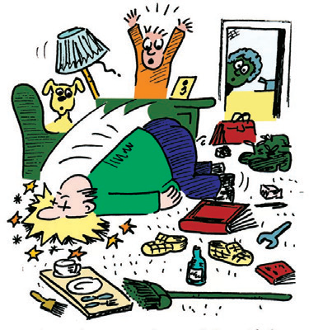
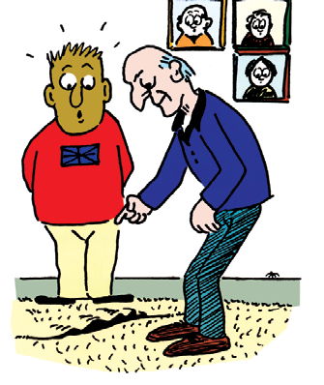
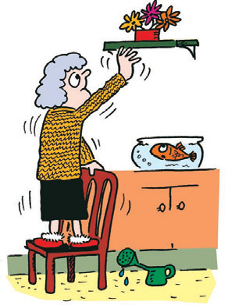
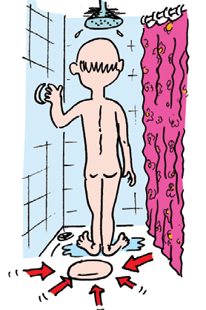
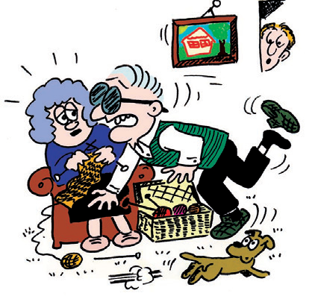
ПАЗИ НА КЛИЗАВ ПОД!
НЕРЕД НА ПОДУ JЕ ОПАСАН!
БУДИТЕ УРЕДНИ!
ИЗБЕГНИТЕ САПЛИТАЊЕ: ФИКСИРАЈТЕ ПОДНЕ ПРОСТИРКЕ И ТЕПИХЕ!
НЕ ПЕЊИТЕ СЕ НА СТОЛИЦУ!
ЗАМОЛИТЕ ЗА ПОМОЋ
ОПРЕЗНО ПРИЛИКОМ
КУПАЊА!
НЕКА ВАМ НАОЧАРЕ УВЕК БУДУ ЧИСТЕ!

Slide 23
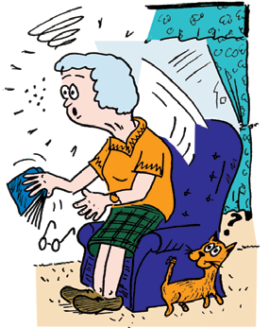
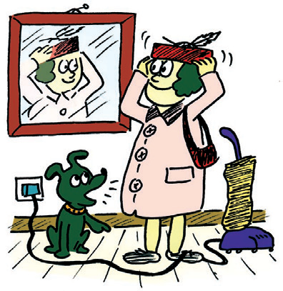
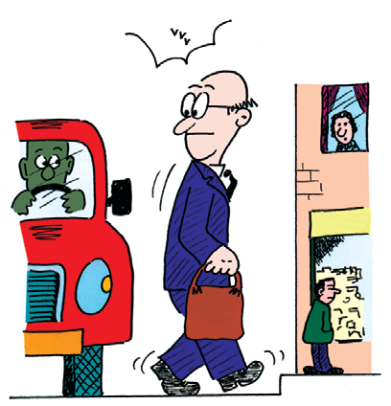
НЕ ЖУРИТЕ ПРИЛИКОМ УСТАЈАЊА!
ПАЗИТЕ, ГАЈТАН МОЖЕ БИТИ ОПАСАН!
ПАЗИТЕ НА ИВИЧЊАК!

Slide 24
„Определимо се за здраво старење, а то је способност да радимо ствари које су нам важне, што дуже.“ (Светска здравствена организација)

